Slide 1
Statistics and Probability:
Analisis Regresi
STATISTIKA 3A
Wempy Aditya Wiryawan
202210370311058

Slide 2
Table of contents
01
04
02
05
03
06
Data Kaggle
Uji Parsial Regresi
Uji Asumsi Regresi Klasik
Uji Simultan Regresi
Pemodelan Regresi Excel & Python
Uji Kebaikan Model

Slide 3
Instruksi
Mencari data kaggle minimal 1000 data dan minimal variabel NUMERIK 10.
Mengerjakan basic analysis regresi menggunakan python dan excel
Uji Asumsi klasik regresi: normalitas, heteroskedastisitas, autokorelasi
Pemodelan Regresi
MANUAL: menggunakan excel dengan cara mengambil 100 data dari 1000 data yang dipunya + 5 variabel NUMERIK. Dianalisis menggunakan excel pakai rumus (X'X)inverse. (X'Y).
PYTHON
Menggunakan excel dengan cara mengambil 100 data dari 1000 data yang dipunya + 5 variabel NUMERIK. Dianalisis menggunakan python.
Menggunakan keseluruhan data 1000 data + 10 variabel NUMERIK. Dianalisis menggunakan python
Uji Parsial Regresi: menguji signifikansi masing-masing koefisien regresi dan diinterpretasi. (Menggunakan python)
Uji Simultan Regresi: menguji signifikansi keseluruhan model regresi dan diinterpretasi (menggunakan python)
Uji Kebaikan Model menggunakan R2 (r square) (menggunakan python)

Slide 4
01
Data Introduction

Slide 5
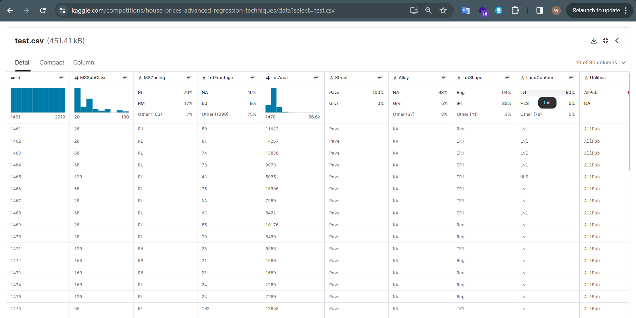
House Prices Dataset
Sumber Data : Data diambil dari Kaggle dengan judul "House Prices."
Jumlah Observasi : Dataset mencakup sejumlah 1460 entri properti dan 81 variabel.
Tujuan Analisis : Menganalisis hubungan antara variabel independen dengan variabel dependen untuk memahami faktor-faktor yang mempengaruhi harga jual properti.

Slide 6
House Prices Dataset
Variabel Independen :
GrLivArea (Luas Area Tinggal di Atas Tanah):
Variabel mengukur luas total area tinggal di atas tanah dalam kaki persegi.
GarageArea (Luas Garasi):
Variabel mengukur luas total garasi dalam kaki persegi.
LotArea (Luas Tanah):
Variabel mengukur luas total tanah properti dalam kaki persegi.
MasVnrArea (Luas Veneer Masonry):
Variabel mengukur luas total veneer masonry (batu bata atau material serupa) pada properti dalam kaki persegi.
EnclosedPorch (Luas Area Teras Tertutup):
Variabel mengukur luas total area terastertutup dalam kaki persegi.
TotalBsmtSF (Luas Total Basement):
Variabel mengukur luas total area basement dalam kaki persegi.

Slide 7
House Prices Dataset
WoodDeckSF (Luas Area Deck Kayu):
Variabel mengukur luas total area deck kayu dalam kaki persegi.
OpenPorchSF (Luas Area Teras Terbuka):
Variabel mengukur luas total area teras terbuka dalam kaki persegi.
1stFlrSF (Luas Lantai Pertama):
Variabel mengukur luas lantai pertama dalam kaki persegi.
2ndFlrSF (Luas Lantai Kedua):
Variabel mengukur luas lantai kedua dalam kaki persegi.
Variabel Dependen
SalePrice (Harga Jual Properti):
Variabel yang menjadi fokus analisis, mengukur harga jual properti dalam dolar.

Slide 8
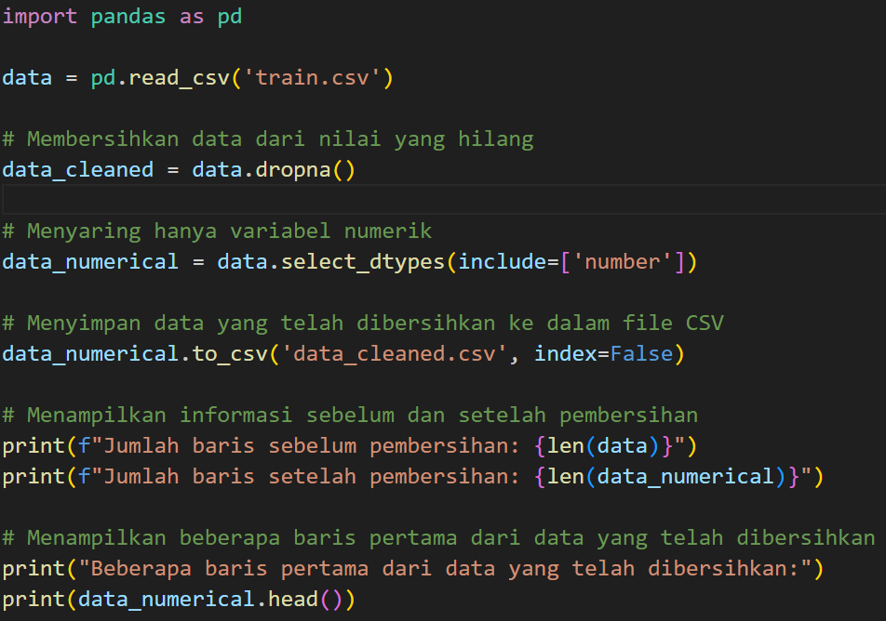
Data Cleaning
Data cleaning (pembersihan data), dikenal juga sebagai data cleansing atau data scrubbing, adalah proses mengidentifikasi dan mengoreksi atau membuang data yang salah dari dataset. Data yang dibersihkan bisa berupa data yang inkonsisten, inakurat, duplikat, salah format, atau eror lain

Slide 9
02
Uji Asumsi Regresi Klasik

Slide 10
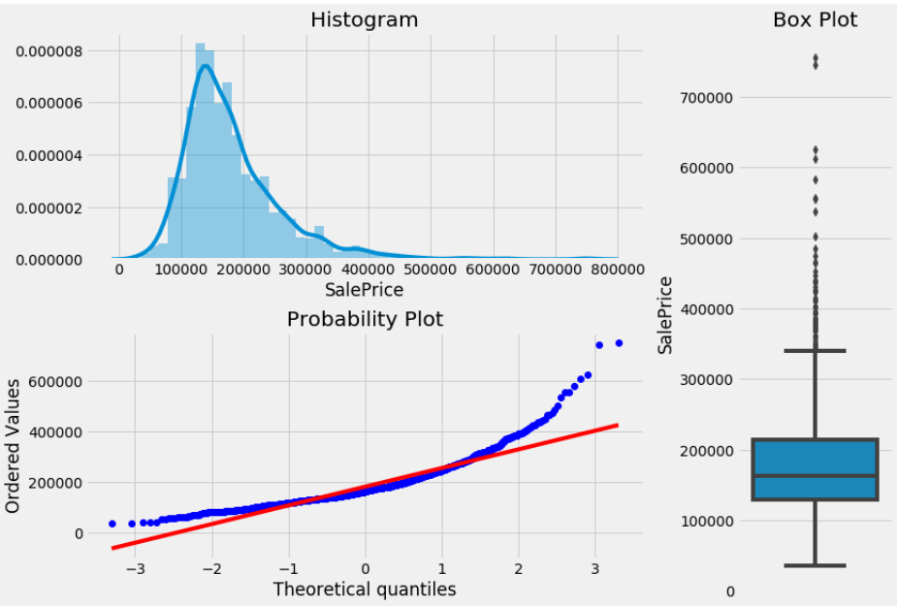
Uji Normalitas
Uji Normalitas adalah Asumsi bahwa residu (selisih antara nilai yang diamati dan nilai yang diprediksi) memiliki distribusi normal. Berikut adalah histogram dari variabel SalePrice sebelum dilakukan normalisasi pada data
Terlihat bahwa kurva distribusi memiliki skewness positif, artinya ekor distribusi lebih panjang di sisi kanan dan ekor pendek di sisi kiri. Puncak distribusi dan nilai mean akan cenderung ke arah kiri, sementara sebagian besar data berada di sebelah kanan.

Slide 11
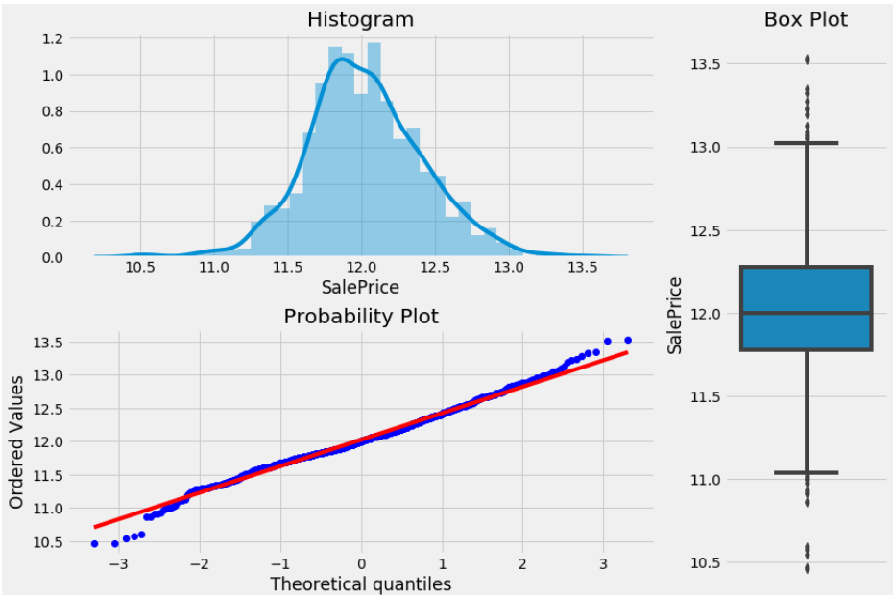
Uji Normalitas
Berikut adalah histogram dari variabel SalePrice setelah dilakukan normalisasi pada data
Terlihat bahwa Kurva distribusi normal simetris, artinya setengah kiri dan setengah kanan kurva memiliki bentuk yang sama. Pusat distribusi (mean) terletak di tengah kurva, dan median dan modus juga berada di titik ini.

Slide 12
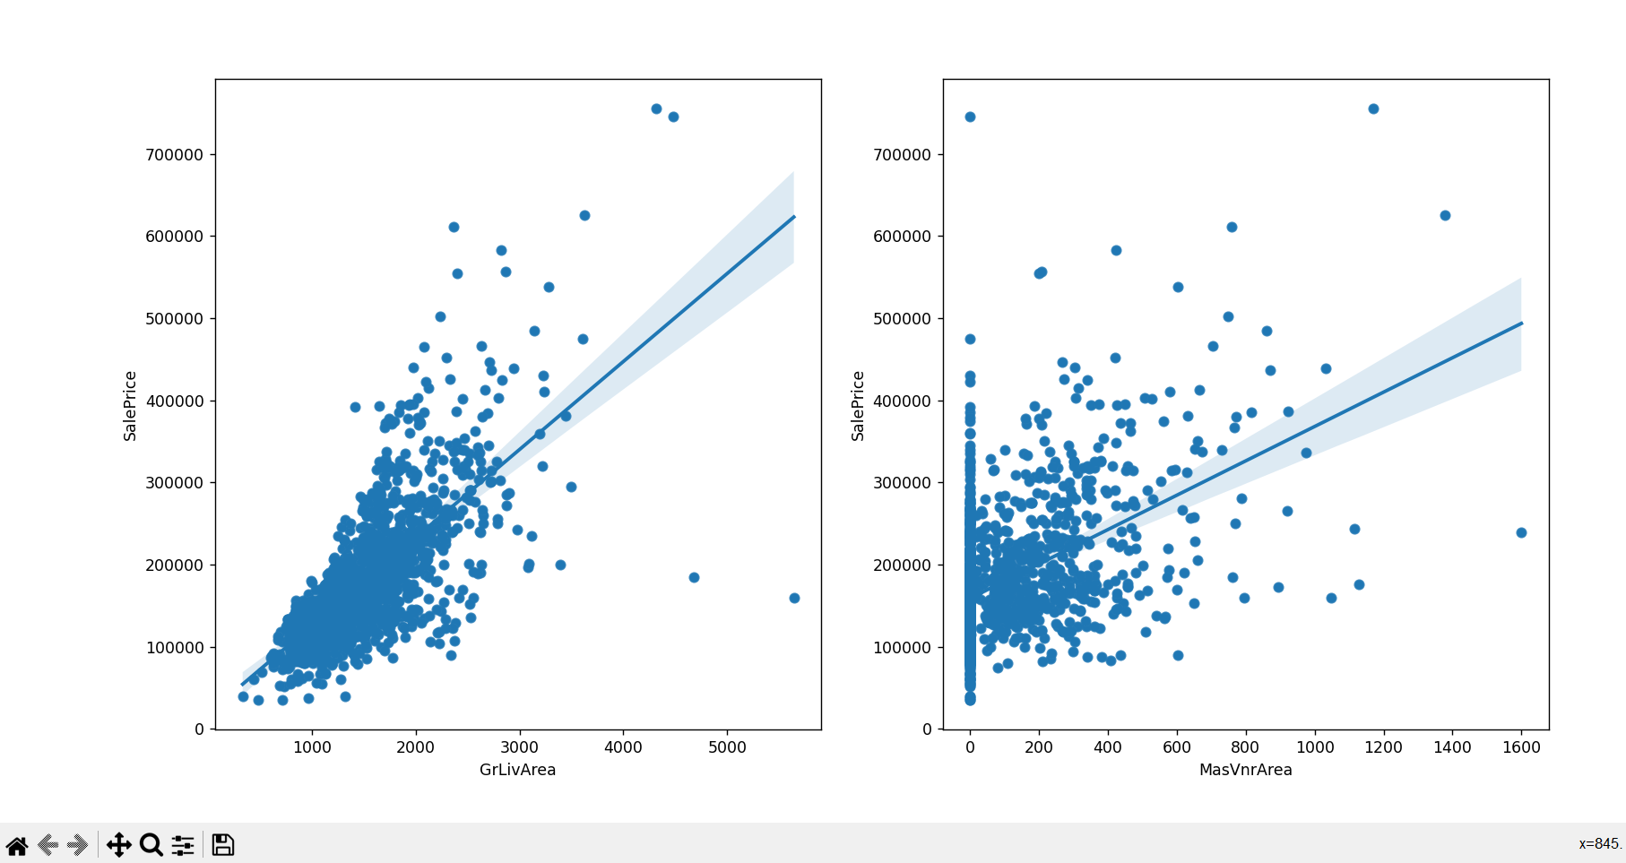
Uji Heteroskedastisitas
Uji Heteroskedastisitas adalah Asumsi bahwa varians residu adalah konstan, artinya variabilitas residual tidak bergantung pada nilai-nilai independen.

Slide 13
Uji Heteroskedastisitas
Grafik yang diberikan menunjukkan perhitungan wajar properti berdasarkan atribut properti. Grafik ini memperlihatkan persebaran atribut Sale Price dan GrLivArea secara horisontal dan masing-masing pada grafik vertikal masing-masing. Grafik ini juga menampilkan distribusi jumlah masing-masing unit dan tahapan properti dari unit sampel yang digunakan dalam perhitungan wajar properti.

Slide 14
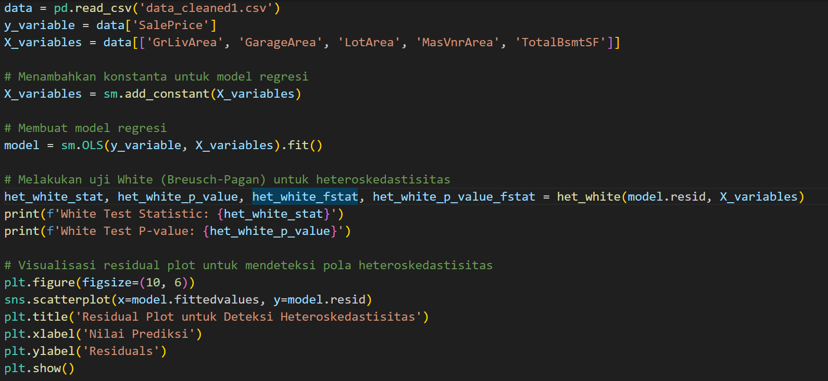
Uji Heteroskedastisitas
Lalu dilakukan uji heteroskedastisitas dengan menggunakan script python berikut

Slide 15
Uji Heteroskedastisitas
White Test Statistic: 1031.7205551362495
White Test P-value: 6.689327373714455e-206
Terdapat bukti yang cukup untuk menolak H0, sehingga data menunjukkan tanda-tanda heteroskedastisitas.

Slide 16
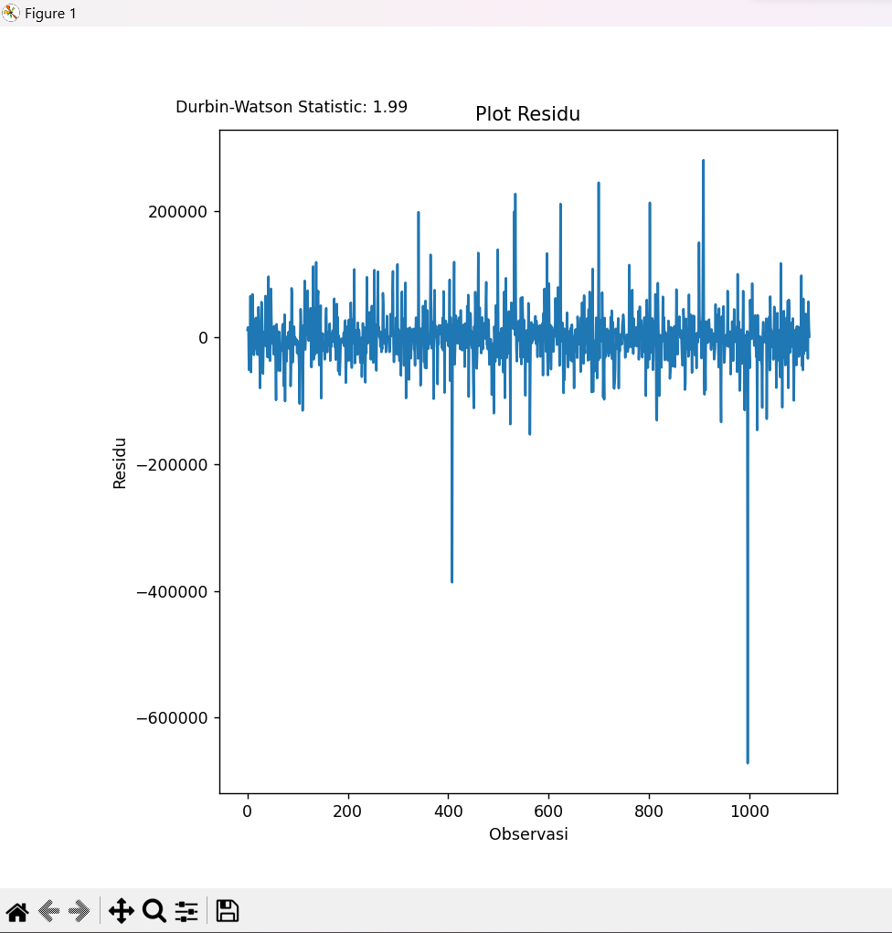
Uji Autokorelasi
Uji Autokorelasi adalah Asumsi bahwa tidak ada korelasi serial antara residu, yang berarti nilai residu tidak memiliki pola korelasi sepanjang waktu atau pengamatan.
Dalam kasus ini, nilai 1.99 mendekati 2, yang mengindikasikan bahwa tidak ada bukti yang cukup untuk menyimpulkan adanya autokorelasi yang signifikan pada residu model regresi. Oleh karena itu, dari nilai statistik Durbin-Watson ini, kita dapat menganggap bahwa tidak ada autokorelasi yang signifikan dalam residu model regresi

Slide 17
03
Pemodelan Regresi

Slide 18
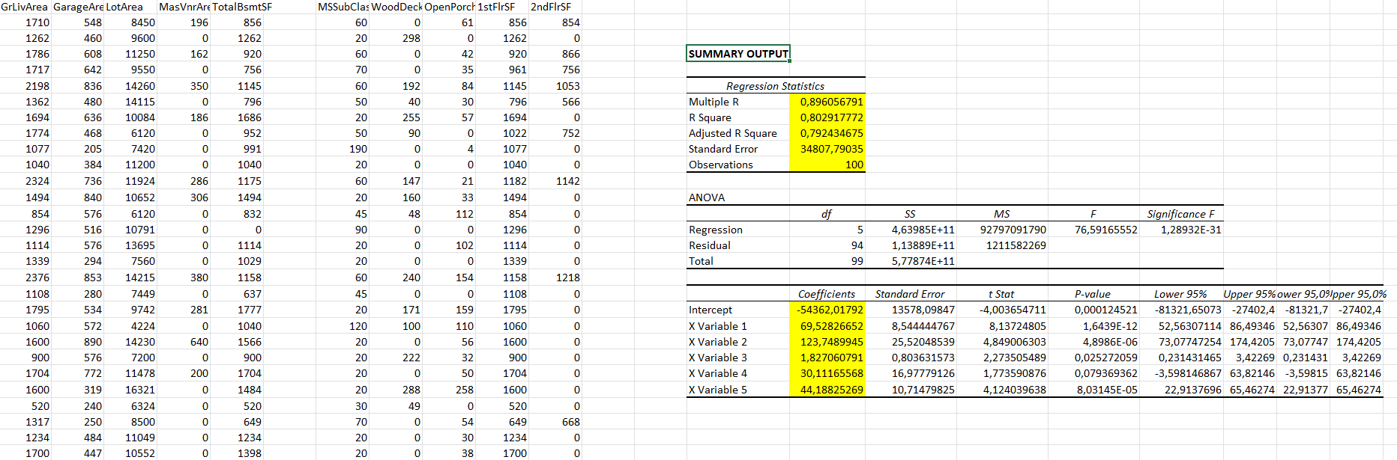
Pemodelan Regresi - Manual Excel
MANUAL: menggunakan excel dengan cara mengambil 100 data dari 1000 data yang dipunya + 5 variabel NUMERIK. Dianalisis menggunakan excel

Slide 19
Pemodelan Regresi - Manual Excel
Multiple R (Korelasi Berganda): Nilai ini adalah koefisien korelasi antara variabel dependen (SalePrice) dan variabel independen (GrLivArea, GarageArea, LotArea, MasVnrArea, TotalBsmtSF).
R Square (Koefisien Determinasi): Nilai ini (0.803) menyatakan bahwa sekitar 80.3% variabilitas dalam harga jual dapat dijelaskan oleh model regresi. Ini mengindikasikan bahwa model Anda cukup baik dalam menjelaskan variasi harga jual.
Adjusted R Square (Koefisien Determinasi Terkoreksi): Nilai ini memperhitungkan jumlah variabel independen dalam model. Semakin banyak variabel yang ditambahkan, nilai Adjusted R Square akan berkurang jika variabel tersebut tidak memberikan penjelasan yang signifikan.
Standard Error (Kesalahan Standar): Nilai ini (34807.79) mencerminkan seberapa akurat model Anda dalam memprediksi harga jual. Semakin kecil nilai kesalahan standar, semakin akurat modelnya.
Observations (Observasi): Jumlah sampel atau observasi yang digunakan dalam analisis, yaitu 100.

Slide 20
Pemodelan Regresi - Manual Excel
Coefficients (Koefisien Regresi):
Intercept (Konstanta): -54362.02. Ini adalah estimasi harga jual ketika semua variabel independen diatur ke nilai 0.
X Variable 1 (GrLivArea): 69.53.
X Variable 2 (GarageArea): 123.75.
X Variable 3 (LotArea): 1.83.
X Variable 4 (MasVnrArea): 30.11.
X Variable 5 (TotalBsmtSF): 44.19.

Slide 21
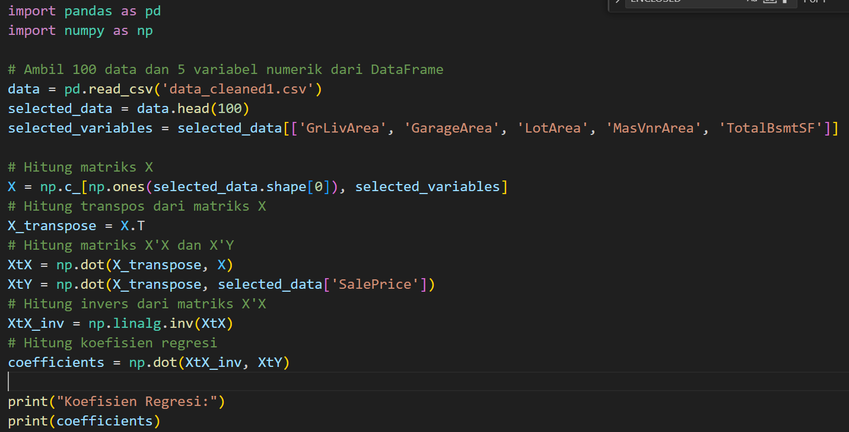
Pemodelan Regresi - Python
dengan cara mengambil 100 data dari 1000 data yang dipunya + 5 variabel NUMERIK. Dianalisis menggunakan python. Koefisien regresi dibuktikan sama persis dengan manual di excel

Slide 22
Pemodelan Regresi - Python
Dan berikut adalah hasilnya ketika program dirun
Koefisien Regresi:
[-5.43620179e+04 6.95282665e+01 1.23748995e+02 1.82706079e+00 3.01116557e+01 4.41882527e+01]
-5.43620179e+04
6.95282665e+01
1.23748995e+02
1.82706079e+00
3.01116557e+01
4.41882527e+01
Intercept (Konstanta): -54,362
Nilai ini menunjukkan perkiraan harga jual ("SalePrice") ketika semua variabel independen diatur ke nilai 0. Dalam konteks ini, interpretasi konstan mungkin tidak memiliki makna praktis.

Slide 23
Pemodelan Regresi - Interpretasi
GrLivArea (Luas Area Hidup di Atas Tanah): 69.53
Setiap peningkatan satu unit dalam luas area hidup di atas tanah dikaitkan dengan peningkatan sekitar $69.53 dalam harga jual, jika variabel lain tetap.
GarageArea (Luas Area Garasi): 123.75
Setiap peningkatan satu unit dalam luas area garasi dikaitkan dengan peningkatan sekitar $123.75 dalam harga jual, jika variabel lain tetap.
LotArea (Luas Tanah): 1.83
Setiap peningkatan satu unit dalam luas tanah dikaitkan dengan peningkatan sekitar $1.83 dalam harga jual, jika variabel lain tetap.
MasVnrArea (Luas Area Material Veneer): 30.11
Setiap peningkatan satu unit dalam luas area material veneer dikaitkan dengan peningkatan sekitar $30.11 dalam harga jual, jika variabel lain tetap.
TotalBsmtSF (Total Luas Area Basement): 44.19
Setiap peningkatan satu unit dalam total luas area basement dikaitkan dengan peningkatan sekitar $44.19 dalam harga jual, jika variabel lain tetap.

Slide 24
EXCEL VS PYTHON
EXCEL | PYTHON
-54362.02 | -54,362
69.53 | 69.53
123.75 | 123.75
1.83 | 1.83
30.11 | 30.11
44.19 | 44.19

Slide 25
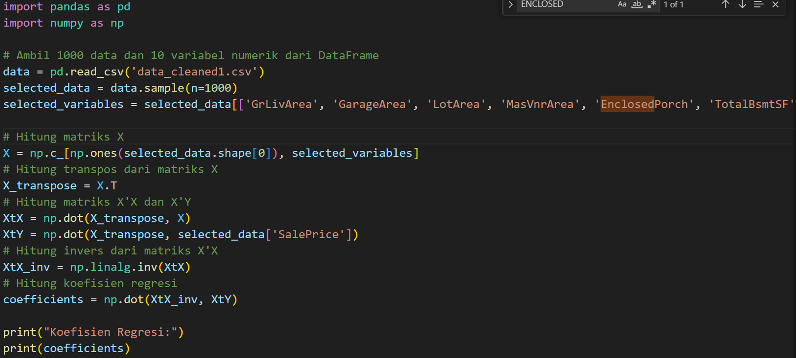
Pemodelan Regresi - Python
Menggunakan keseluruhan data 1000 data + 10 variabel NUMERIK. Dianalisis menggunakan python.

Slide 26
Pemodelan Regresi - Python
Dan berikut adalah hasilnya ketika program dirun
Koefisien Regresi:
[-1.13699349e+04 -5.93743032e+01 9.30842017e+01 3.70697808e-01
5.23267618e+01 -7.93659189e+01 4.15743846e+01 7.62321433e+01
3.30966066e+01 1.16177242e+02 1.21200263e+02]
Intercept (Konstanta): Saat semua variabel independen di-set ke nilai 0, nilai SalePrice diharapkan berada pada -11,369.93.
GrLivArea (Luas Area Hidup): Dengan setiap peningkatan satu unit dalam GrLivArea, SalePrice diharapkan turun sekitar 59.37 unit.
GarageArea (Luas Area Garasi): Dengan setiap peningkatan satu unit dalam GarageArea, SalePrice diharapkan naik sekitar 93.08 unit.
LotArea (Luas Area Lot): Dengan setiap peningkatan satu unit dalam LotArea, SalePrice diharapkan naik sekitar 0.37 unit.

Slide 27
Pemodelan Regresi - Python
MasVnrArea (Luas Area Veneer Masonry): Dengan setiap peningkatan satu unit dalam MasVnrArea, SalePrice diharapkan naik sekitar 52.33 unit.
EnclosedPorch (Luas Area Teras Tertutup): Dengan setiap peningkatan satu unit dalam EnclosedPorch, SalePrice diharapkan turun sekitar 79.37 unit.
TotalBsmtSF (Luas Total Basement): Dengan setiap peningkatan satu unit dalam TotalBsmtSF, SalePrice diharapkan naik sekitar 41.57 unit.
WoodDeckSF (Luas Area Wood Deck): Dengan setiap peningkatan satu unit dalam WoodDeckSF, SalePrice diharapkan naik sekitar 76.23 unit.
OpenPorchSF (Luas Area Open Porch): Dengan setiap peningkatan satu unit dalam OpenPorchSF, SalePrice diharapkan naik sekitar 33.10 unit.
1stFlrSF (Luas Lantai 1): Dengan setiap peningkatan satu unit dalam 1stFlrSF, SalePrice diharapkan naik sekitar 116.18 unit.
2ndFlrSF (Luas Lantai 2): Dengan setiap peningkatan satu unit dalam 2ndFlrSF, SalePrice diharapkan naik sekitar 121.20 unit.

Slide 28
04
Uji Regresi

Slide 29
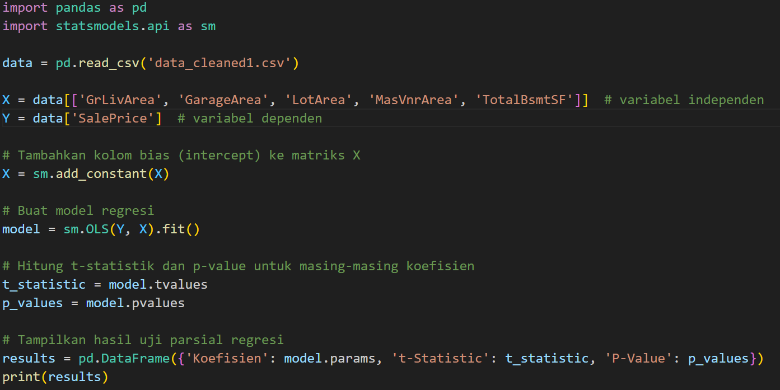
Uji Parsial Regresi
Uji Parsial Regresi dilakukan untuk menguji signifikansi masing-masing koefisien regresi. Dalam konteks regresi linear, uji ini dapat dilakukan dengan menggunakan uji t-statistik untuk masing-masing koefisien regresi

Slide 30
Uji Parsial Regresi - Interpretasi
Koefisien t-Statistic P-Value const -24154.369877 -4.556237 5.781502e-06 GrLivArea 65.571508 18.915838 1.987758e-69 GarageArea 101.824422 10.710023 1.518483e-25 LotArea 0.377556 1.972514 4.879770e-02 MasVnrArea 57.766919 6.579589 7.241091e-11 TotalBsmtSF 44.509115 10.843862 4.067206e-26
secara keseluruhan, variabel GrLivArea, GarageArea, MasVnrArea, dan TotalBsmtSF secara signifikan mempengaruhi harga jual, sedangkan LotArea mungkin memiliki dampak yang lebih lemah. Keseluruhan model regresi secara statistik signifikan.

Slide 31
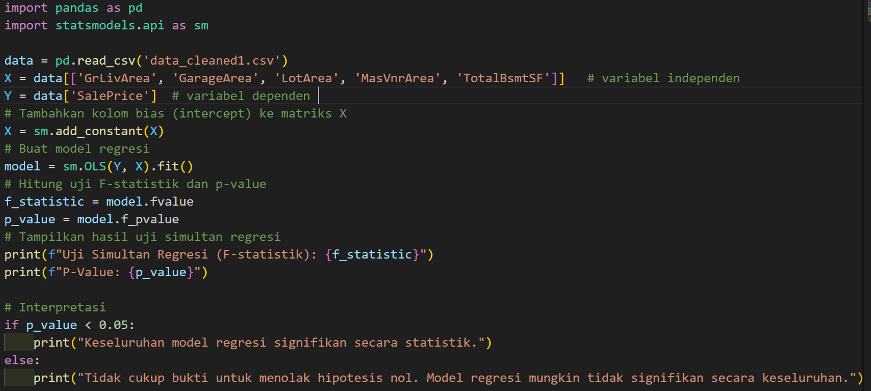
Uji Simultan Regresi
Uji Simultan Regresi, juga dikenal sebagai uji F-statistik, digunakan untuk menguji signifikansi keseluruhan dari model regresi.

Slide 32
Uji Simultan Regresi - Interpretasi
Uji Simultan Regresi (F-statistik): 432.36968645433524 P-Value: 5.19596271515203e-258 Keseluruhan model regresi signifikan secara statistik.
Hasil uji simultan regresi menunjukkan bahwa nilai F-statistik yang tinggi dan nilai p-value yang sangat rendah (melebihi ambang signifikansi 0.05) mengindikasikan bahwa keseluruhan model regresi adalah signifikan secara statistik.
Terdapat bukti yang cukup untuk menolak hipotesis nol bahwa tidak ada hubungan antara variabel independen dan variabel dependen secara keseluruhan.
Model regresi secara statistik signifikan dan memiliki kemampuan untuk menjelaskan variabilitas dalam variabel dependen dengan menggunakan variabel independen yang dipilih.

Slide 33
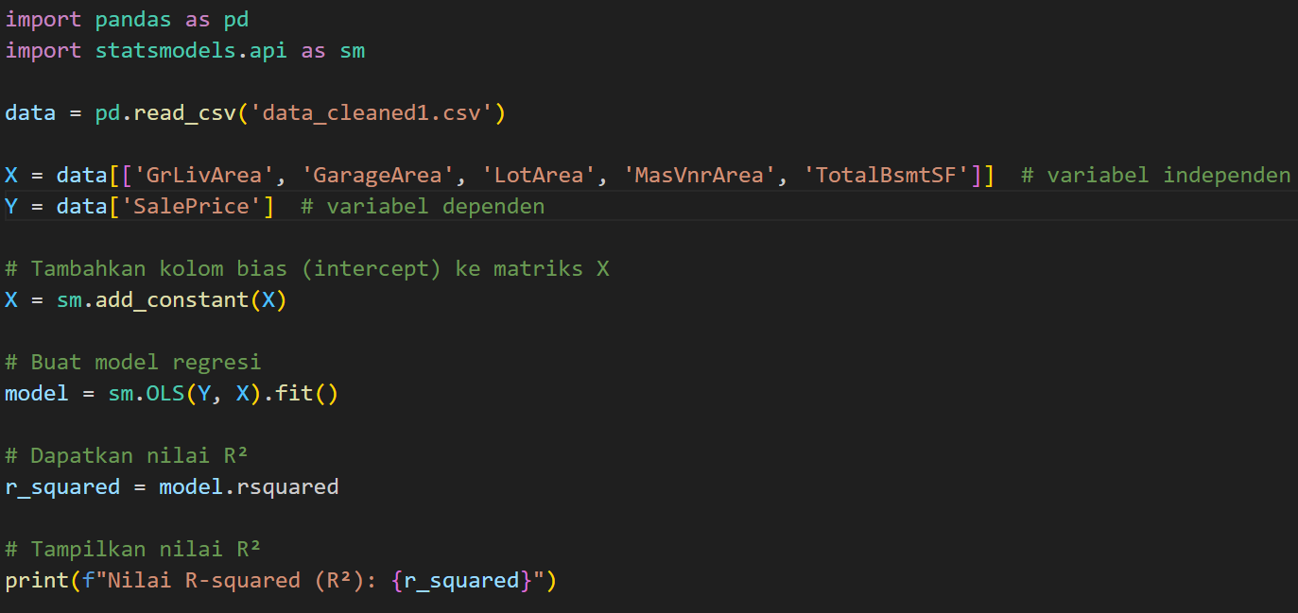
Uji Kebaikan Model
Uji Kebaikan Model menggunakan R-squared (R²) memberikan informasi tentang seberapa baik model regresi dapat menjelaskan variasi dalam data. Nilai R² berkisar antara 0 dan 1, dan semakin tinggi nilainya, semakin baik model regresi dapat menjelaskan variasi dalam variabel dependen

Slide 34
Uji Kebaikan Model - Interpretasi
Nilai R-squared (R²): 0.6597340331584924
R-squared (R²) adalah suatu metrik evaluasi kebaikan model yang mengukur sejauh mana variabilitas dalam variabel dependen dapat dijelaskan oleh model regresi. Dalam konteks ini:
R-squared = 0.6597: Ini berarti sekitar 65.97% dari variasi dalam variabel dependen ("SalePrice") dapat dijelaskan oleh variabel independen yang terpilih dalam model regresi.
Semakin tinggi nilai R-squared, semakin baik model mampu menjelaskan variasi dalam data. Dalam kasus ini, sekitar 66% variasi harga jual ("SalePrice") dijelaskan oleh kombinasi variabel independen yang dipilih.

Slide 35
THANK YOU!

